Slide 1
潭州PythonVipWeb零基础班
第三节-HTML常用标签结束

Slide 2
表单
什么是表单?
1.表单是一个包含表单元素的区域,表单元素是允许用户在表单中（比如：文本域、下拉列表、单选框、复选框等等）输入信息的元素。
2.使用表单标签（<form>）定义。
<form>
表单元素
</form>

Slide 3
创建一个简单的表单
<from>
<p>用户名:<input type="text" name="username" /></p>
<p>密码:<input type="text" name="password" /></p>
</from>

Slide 4
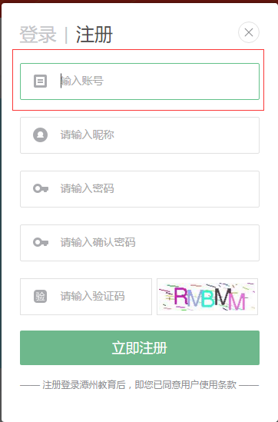
单行文本框
单行文本框：在html页面创建文本域，用户可以在文本域写入文本。
语法：<input type=“text” name=“自定义名字”>

Slide 5
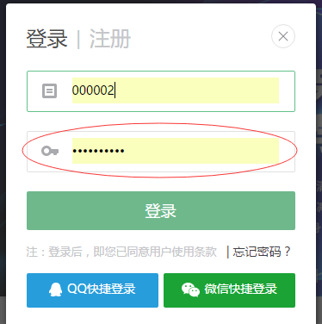
密码域
密码域：当您在密码域中键入字符时，浏览器将使用项目符号来代替这些字符。
语法：<input type=“password” name="自定义名字">

Slide 6
表单的动作属性Action与提交方式
<form action="提交地址" method="get/post">
<p>用户名:<input type="text" name="username" /></p>
<p>密码:<input type="text" name="password" /></p>
<input type="submit" value="登陆" />
</form>
当用户点击按钮提交数据以后,表单内容会被提交到指定文件,该文件对接受的
数据进行处理.

Slide 7
input标签
input标签：
<input> 用于搜集用户信息。
input的作用主要取决里该标签里面的属性,例如我们刚刚讲到的单行文本
框和密码域的属性分别为type="text"和type="password"（不能复制）.根据不同的 type 属性值，输入字段拥有很多种形式。输入字段可以是文本框（text）、复选框（checkbox）、掩码后的文本控件（password）、单选按钮（radio）、按钮（button）等等。

Slide 8
method = get/post
get方式提交
1.不安全(所有的参数都会暴露在url里面)
2.url长度有限制
post提交方式
1.安全性高
2.没有长度限制

Slide 9
单选按钮
单选按钮：
当用户点击一个单选按钮时，该按钮会变为选中状态，其他所有按钮都会变为非选中状态。
语法：
<input type=“radio” name=“自定义名字” value=“提交给后台的值”>
注意：有多个按钮时，所有按钮的name必须相同。

Slide 10
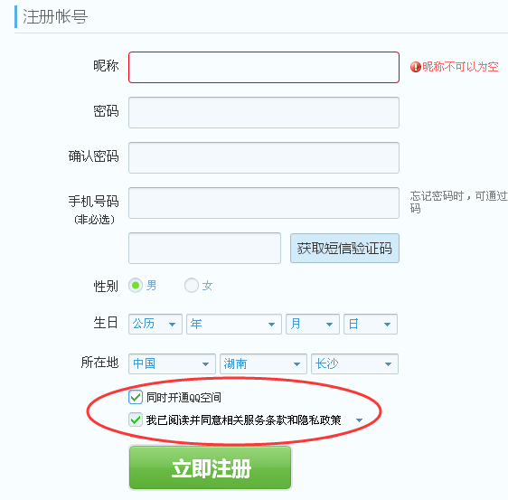
复选框
复选框：
可以选择多项
语法：
<input type=“checkbox”name=“自定义名字”
value=“传给后台的值”>
注意：name值必须一样

Slide 11
文件域标签
文件域：
文件域表单由一个文本域和一个按钮组成，单击按钮后会激活一个文件选择对话框，从本地磁盘中选择一个文件，被选中文件的路径极文件名自动填写在文本域中。上传文件时，需要用到文件域。
语法：
<input name="doc" type="file/>

Slide 12
文本域标签
文本域： <textarea> 定义多行的文本输入控件，文本区中可容纳无限数量的文本，其中的文本的默认字体是等宽字体。通过rows和cols属性设置大小。
语法：
<textarea cols=“30” rows=“10”>
.....
文本内容
.....
</textarea>
clos 显示多少列
rows显示多少行

Slide 13
复选框和label
由于多选按钮本身比较小，因此出于用户体验的考虑，通常点击选项的文本就应该代表着选择
对应的checkbox项，可通过label的for属性关联checkbox的id达到此目的。
例如：
<input type=“checkbox”name=“interest”id=“interest” value=“传给后台的值” checked><label for=“interest”>写程序</label
这样，当点击“写程序”这个label的时候，就会触发checkbox的选中
注意：<label> 标签的 for 属性应当与相关元素的 id 属性相同。

Slide 14
隐藏域
隐藏域隐藏标签：列表表单元素预先把一组可供选择的数据存储在列表中，以下拉菜单或列表的形式供用户在其中选择，其中name是选项的提示文字，value才是选项的值。
语法：
<input name=”自定义名字” type=”hidden” id=”自定义id” value=”自定义值”/>

Slide 15
button按钮
按钮标签：定义一个按钮
语法：
<input type=“button” value=“自定义显示内容”>
（推荐使用）
或者：
<button type=“button”>自定义显示内容</button>（不推荐使用）
注意： form表单元素中的按钮，使用input（type=button)，form之外的按钮可用button，否则会自动提交
（可以理解为在form中的button默认的type是submit）

Slide 16
select下拉列表
下拉列表：
语法：
<select name=“fruit”>
<option value=“apple”>苹果</option>
<option value=“pear”>梨子</option>
<option value=“banana”>香蕉</option>
</select>

Slide 17
下拉列表属性
属性 | 值 | 描述
name | name | 规定下拉列表的名称
size | number | 规定下拉列表中可见选项的数目
disabled | disabled | 规定禁用该下拉列表
selected | selected' | 表示选中

Slide 18
提交和重置
提交：向服务器传送信息
语法：
<form>
<input name="submit" type="submit" value="提交">
</form>
重置：清除表单中的所有数据
语法：
<form>
<input name=“reset” type=“reset” value=“重置">
</form>

Slide 19


